Slide 1

4-2 根轨迹法的基本法则
法则1 根轨迹的起点、终点
法则2 根轨迹的分支数、对称性和连续性
法则3 根轨迹在实轴上的分布
法则4 根轨迹的渐近线
法则5 根轨迹的分离点和分离角
法则6 根轨迹的起始角和终止角
法则7 根轨迹与虚轴的交点
法则8 根之和
算例

Slide 2
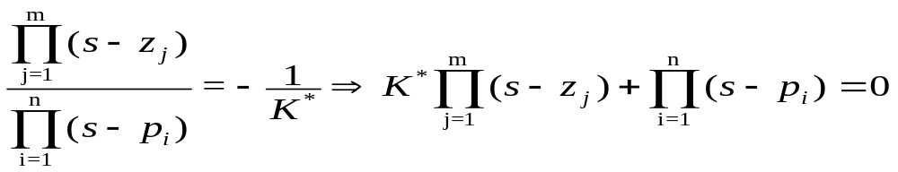
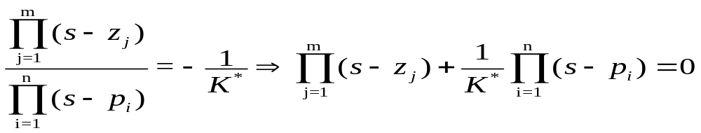
法则一 根轨迹的起点、终点
根轨迹起始于开环极点P_{i}
    根轨迹终点在K= ∞ 处
根轨迹终止在开环零点Z_{j}

Slide 3
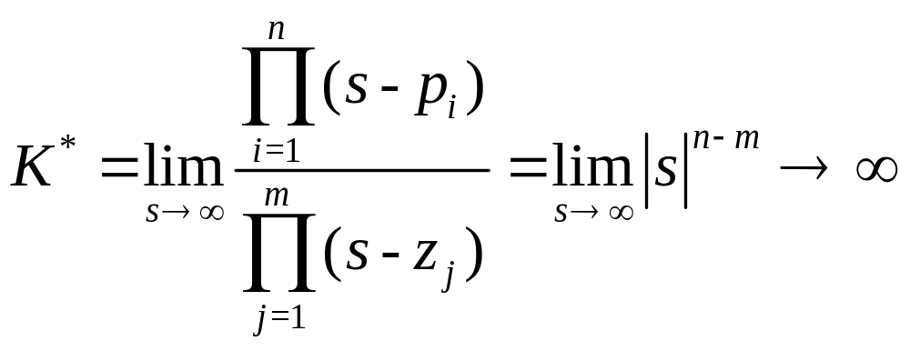
n条轨迹从开环极点出发，只能有m条终止在开环零点, 另外n-m条应终止何处？
余下n-m条根轨迹将终止在无穷远处
把无穷远处看作有限零点，开环零点数和开环极点数相等

Slide 4
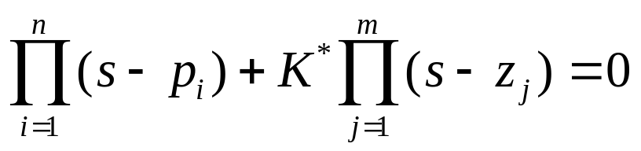
法则二 根轨迹的分支数、对称性和连续性
根轨迹是上述方程的根随某参数变化而生成的运动轨迹
得到下述结论
根轨迹的分支数等于开环有限极点数n和有限零点数m中
较大者，即根轨迹的分支数＝闭环特征根数，它们是连
续的且对称于实轴。

Slide 5
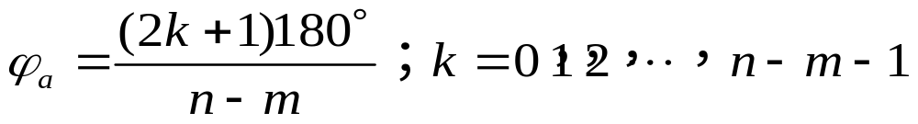
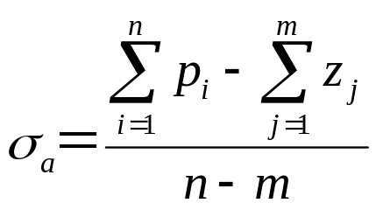
法则三 根轨迹的渐近线
当系统n>m时，有(n－m)条根轨迹分支终止于无限远零点。
沿着渐近线趋于无限远处。(s很大时的根轨迹）
渐近线也对称于实轴（包括与实轴重合）。
渐近线与实轴的交角
渐近线与实轴的交点

Slide 6

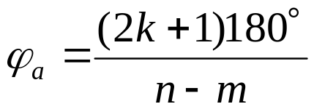
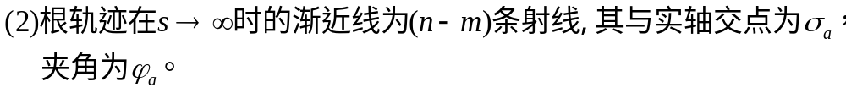
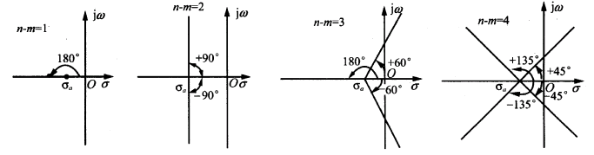
说明

Slide 7
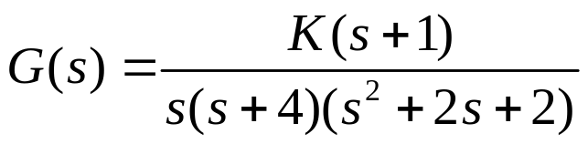


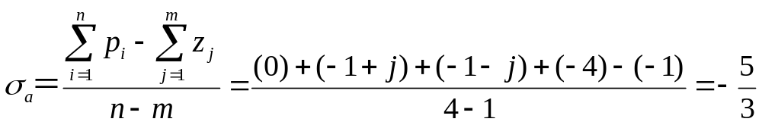





根轨迹的渐近线例一
已知系统的开环传递函数，试确定根轨迹的渐近线。
四个开环极点：0、-1+j、-1-j、-4
一个开环零点：-1
共有四条根轨迹，
实轴上的根轨迹为0→－1 , －4→－∞
渐近线与实轴交点：
渐近线与实轴正方向的夹角：

Slide 8


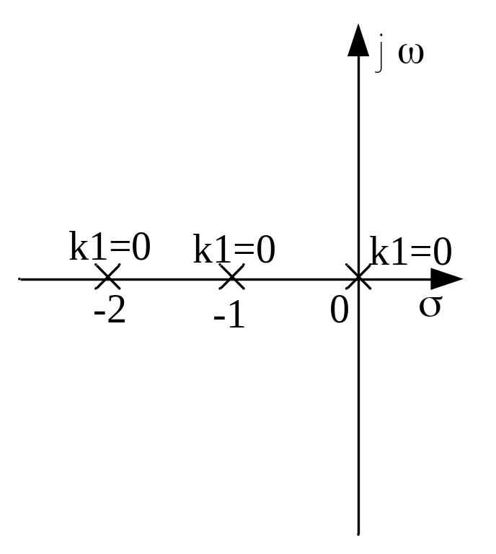
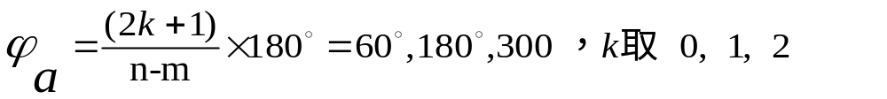
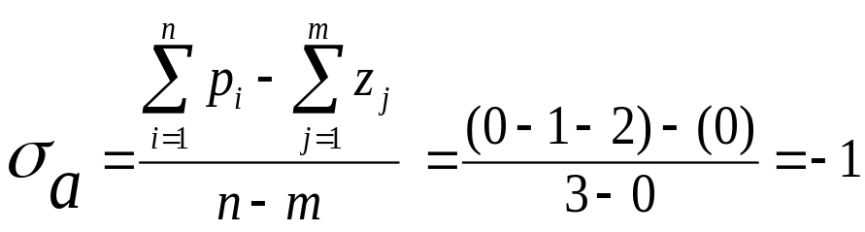
根轨迹的渐近线例二
解：根据规则
规则二 根轨迹起始于开环极点
规则三 实轴上的根轨迹
0→－1 , －2→－∞
s→∞
规则四、五 渐进线与实轴的夹角、交点
s→∞
60º
-180º
-60º
三条渐进线如图
s→∞

Slide 9
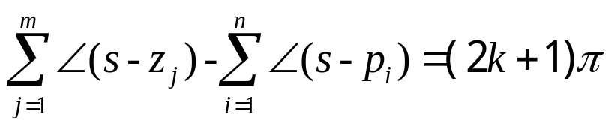
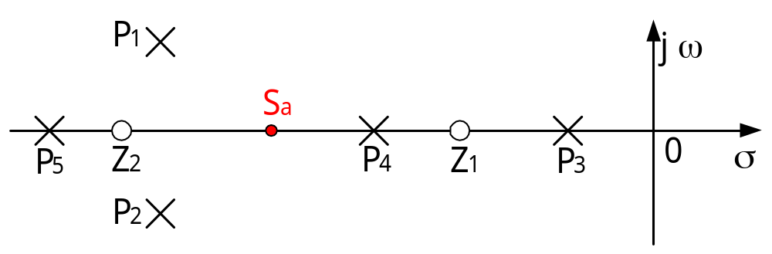
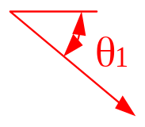



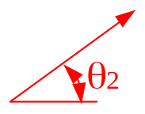
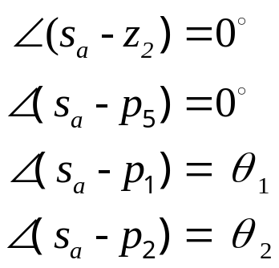
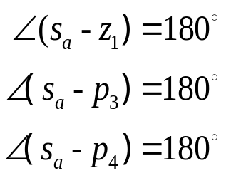

法则四 根轨迹在实轴上的分布
如果实轴上某一区段的右边的实数开环零点、极点个数之和为奇数，则该区段实轴必是根轨迹。
由幅角条件很容易得到实轴上的根轨迹：
例如，某系统开环零极点分布
如图。现在要判断实轴上的某
点Sa是不是根轨迹上的点.
各开环零、极点的幅角：
观察左边等式有如下结论：
零、极点在实轴上试验点左边其幅角为零；
共轭零、极点的幅角其和为零；
实轴上试验点右边的零、极点其幅角为180°。
要判断实轴上的 某点Sa是不是根轨迹上的点，只要计算一下它右边的实轴上零极点的幅角和是否符合幅角条件

Slide 10
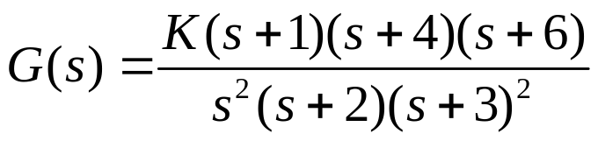









已知系统的开环传递函数，试确定实轴上的根轨迹。
[-1，-2] 右侧实零、极点数=3。
[-4，-6] 右侧实零、极点数=7。

Slide 11
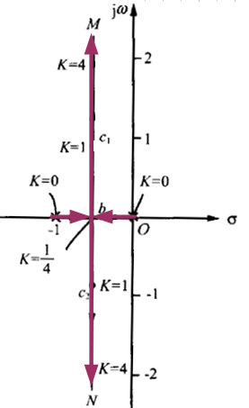


法则五 根轨迹的分离点与分离角
分离点(或会合点)：根轨迹在s平面
某一点相遇后又立即分开。
分离点必然是为闭环特征方程的重根点。
分离点的特性：
分离点必然是位于实轴，或共轭形式出现
在复平面。
实轴上，两相邻极点或零点之间至少存在一个分离点（包括
无限零点或极点）。

Slide 12
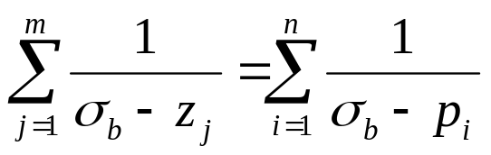
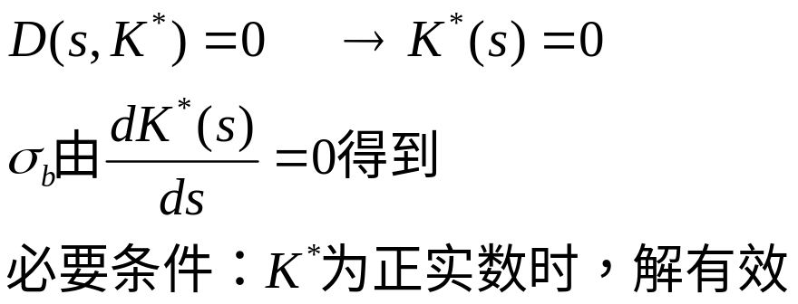
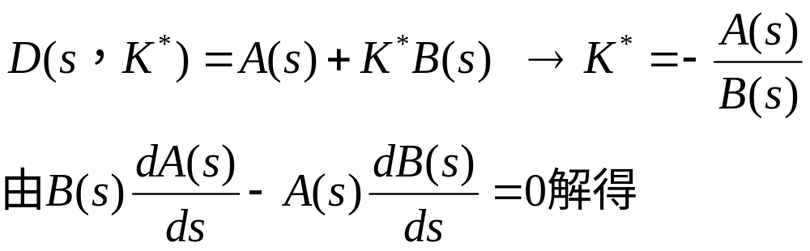
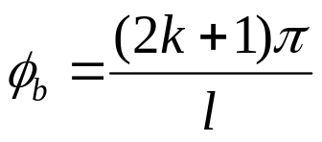
1、分离点σ_{b}坐标值由分式方程解出
2、由极值点求解分离点σ_{b}
3、重根法求解σ_{b}
4、分离点（或会合点）处的根轨迹的会合角（或分离角）

Slide 13
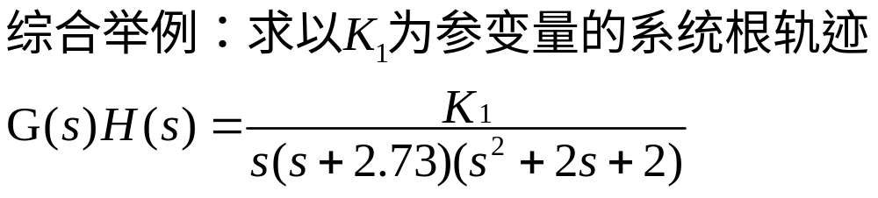
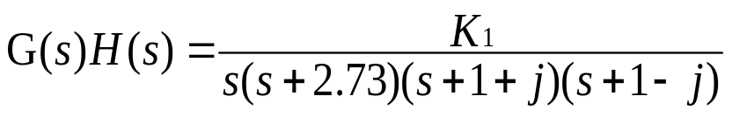
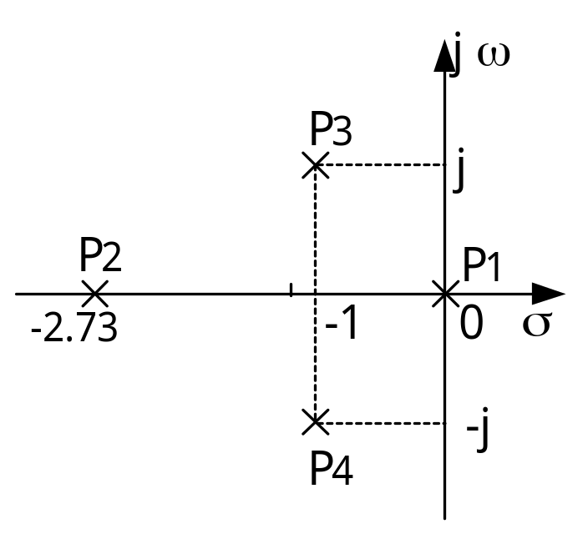
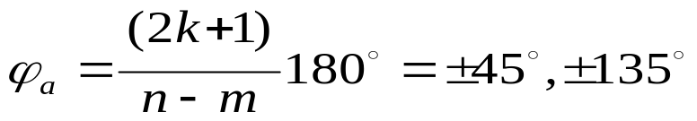
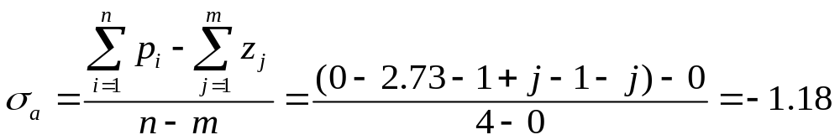
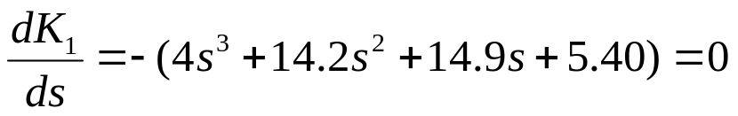
解：原式化为零极点形式
分离点
1、根轨迹起点：0 ，-2.73 ，-1 ± j
2、实轴上根轨迹：0 → -2.73
3、渐进线：
-1.18
-2.07
4、分离点：
手算可用试探法，由上图，分离点在 -1.18 和 -2.73之间找；若求出的重根点在实轴上但不符合“实轴上根轨迹”的判断规则就要舍去
    由特征方程为：
    求出重根为： s_{1、2} = - 2.07

Slide 14
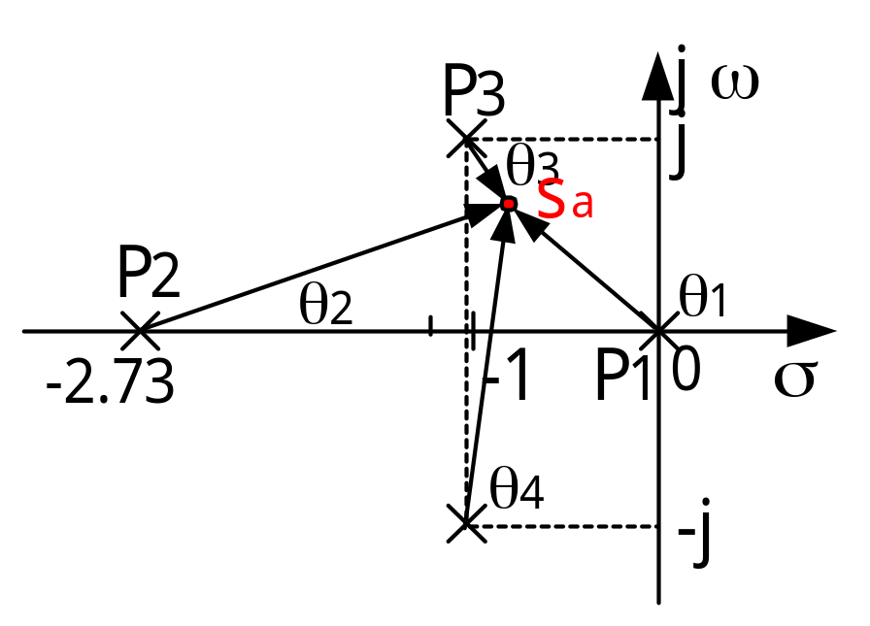
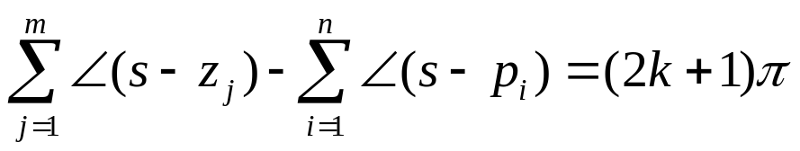
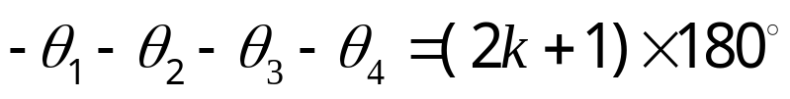
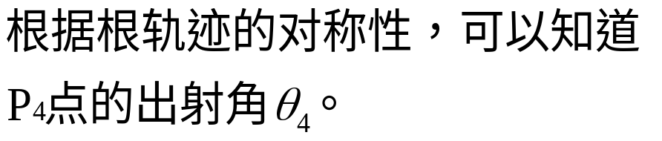

法则六 根轨迹的起始角与终止角
复数极点附近根轨迹形态怎样？
在复数极点附近取一个试验点Sa，各零、极点到试验点Sa的矢量幅角和应满足幅角条件，当Sa点无限趋近该复数极点时，可求出根轨迹从该点出射方向。
为求根轨迹从P3点处的出射角，在其附近找一个实验点Sa，并认为该点在根轨迹上，则它应满足幅角条件：
前提：Sa无限靠近P₃

Slide 15
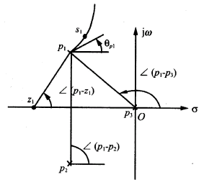
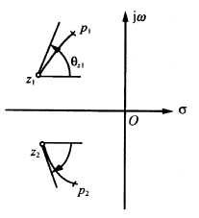
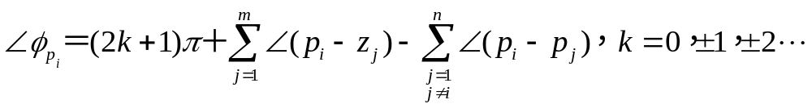
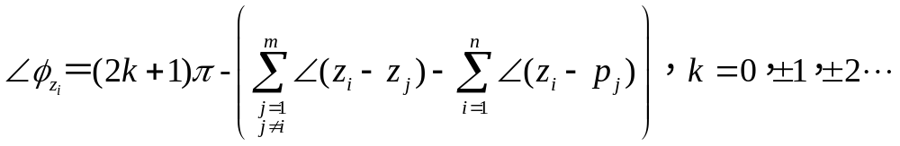
起始角φ_{p} :从开环复数极点出发的一支根轨迹，在该极点处根轨迹的切线与实轴之间的夹角。
根轨迹起始角的一般计算式(0～360°)
终止角φ_{z}:进入开环复数零点处根轨迹的切线与实轴之间的夹角。
根轨迹终止角一般计算式(0～360°)

Slide 16
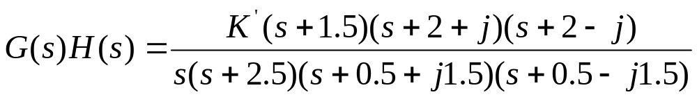
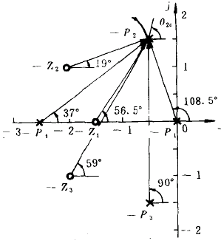
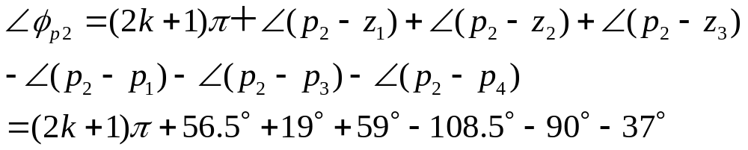



四条分支
起始点p₁＝0、p_{2、3}＝-0.5±j1.5 、p₄＝―2.5
终止点z₁＝－1.5、z_{2，3}＝－2±j、－∞
实轴上0～－1.5和－2.5～－∞两区段是根轨迹
p₃和p₂为共轭复数，根轨迹起始角对称。
取k＝0
或

Slide 17
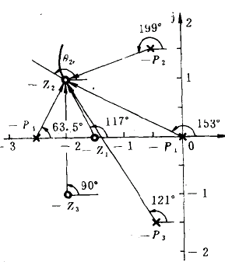
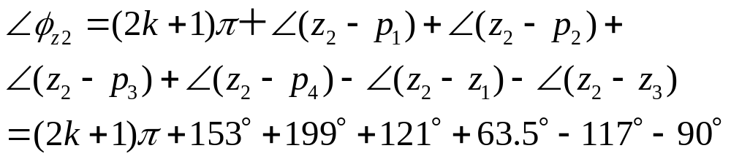



取k＝-1
z₂和z₃为共轭复数，根轨迹终止角对称。

Slide 18
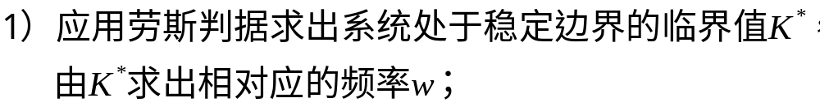
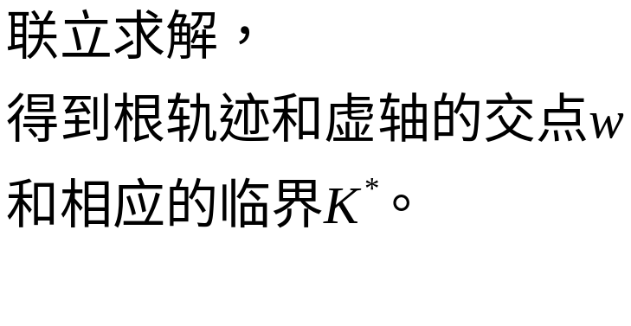
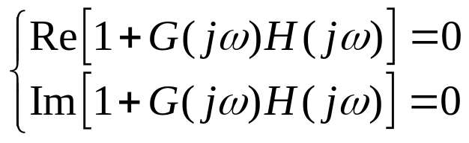
法则七 根轨迹与虚轴的交点
根轨迹与虚轴相交→闭环特征方程有纯虚根、系统处于临界稳定状态。
2）代数法

Slide 19
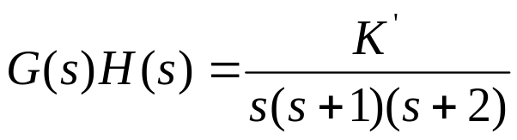

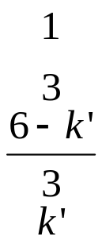




例：系统的开环传递函数 ，求根轨迹与虚轴的交点 。
闭环特征方程
阵列中s²行元素构成辅助方程
根轨迹与虚轴的交点

Slide 20





系统的开环传递函数
求根轨迹与虚轴的交点。
闭环特征方程
代入系统闭环特征方程

Slide 21





法则八 闭环特征方程根之和与根之积
系统闭环特征多项式
闭环特征方程的根（即闭环极点）与特征方程的系数关系：

Slide 22


4-8 概略绘出下列开环传递函数的闭环系统根轨迹图
（1）根轨迹分支数
据开环分母最高阶，闭环根轨迹有四个分支
（2）根轨迹的起点和终点
开环极点
这些开环极点是闭环根轨迹各分支的起始，各分支的终点
在无穷远处。
（3）与实轴的交点确定实轴上的根轨迹，本题为

Slide 23


（4）渐近线
本题中有n=4，m=0,故有4条渐进线
与实轴的交点
与实轴的交角

Slide 24




（5）根轨迹分离点
求得d=-2, -2.0000 + 2.4495i, -2.0000 - 2.4495i
（6）根轨迹分离角

Slide 25


（7）根轨迹起始角
对于极点（-2+j4）而言，起始角为
对于极点（-2-j4）而言，起始角为

Slide 26












(8)根轨迹与虚轴的交点
系统闭环特征方程为
应用劳斯判据，
1
36
8
80
26
根据 行的系数，得如下辅助方程
求出交点坐标

Slide 27


Slide 28



4-9 概略绘出下列开环传递函数的闭环系统根轨迹图
根轨迹增益K’=3K。
根轨迹对称于实轴，有四条根轨迹分支分别起始于开环极点0，－3，－1±j，终止于零点－2和另外三个无限远零点。
实轴上区段0～－2和－3～－∞为根轨迹。
根轨迹有三条渐近线（n-m＝3），
与实轴的倾角为
取k＝0、1→＋60°、－60°、＋180°
渐近线与实轴交点坐标为

Slide 29






两条根轨迹分支起始于共轭复数极点－1±j
系统特征方程
1
5
−
1
+
8
(
6
K
'
)
5
+
−
50
K
'
6
K
'
34
−
K
'
2
K
'
→根轨迹与虚轴的交点

Slide 30

各闭环极点之和为－5
→当实轴上根轨迹分支向
左趋向于无限零点时，两个
从复数极点出发的根轨迹分
支趋向于右边无限零点。

Slide 31
作业
4－3
4－5（1）
4－6（2）（3）
4－8

